Slide 1
Soutenance Groupe 4
Evaluation des candidats à l’embauche
Nom membres du groupe
23/11/18

Slide 2

Objectifs de la semaine
MVP 1 : Déterminer des informations basiques
Nombre de fonctions, de commentaires, de tests, de caractères par lignes, etc…
MVP 2 : Métriques quantitatives
Duplication du code, nom des variables et des fonctions ...
MVP 3 : Détection de fraude (en comparant avec d’autres fichiers)
Comparaison de la taille des fichiers, de copie des méthodes
MVP 4 : Tableau récapitulatif des différents aspects du code

Slide 3
Planning prévisionnel et effectif
Matinée
Après-Midi
Reflexion sur le sujet | MVP1 & MVP2
Reflexion sur le sujet | MVP1 & MVP2
Lundi
Tests sur MVP1 et MVP2 | MVP3
Affinage MVP1, 2 puis 3 | Nvx bugs et nouvelles fonctions
Mercredi
Fin MVP3 et MVP4 | Finitions
Mise en place des tests | Travail sur MVP4 et présentation
Jeudi
Présentation | Soutenance
Vendredi

Slide 4
Organisation du travail
Données
MVP1
MVP2
MVP3
MVP4

Slide 5
MVP1 – Premières informations sur le code
Fonction | Candidat A | Candidat B | Candidat C
Nombre de fonctions | 10 | 7 | 7
Nombre de commentaires | 0 | 19 | 8
Nombre de tests (Fichier Test) | 13 | 5 | 11
Nombre de boucles | 3 | 4 | 2
Nombre de variables | 8 | 16 | 24
Lignes de longueur supérieure à 78 caractères | 11 | 17 | 3

Slide 6
MVP2 et MVP3 – Métriques plus complexes
Fonction | Candidat A | Candidat B | Candidat C
Variables mal nommées | 10 | 7 | 7
Fonctions mal nommées | 0 | 0 | 1
Duplication du code brut | 13 | 5 | 11
Duplication du code traité | 3 | 4 | 2
Densité des commentaires | 8 | 16 | 24
Densité des espaces | 11 | 17 | 3
Taux de similitude avec la base de données

Slide 7
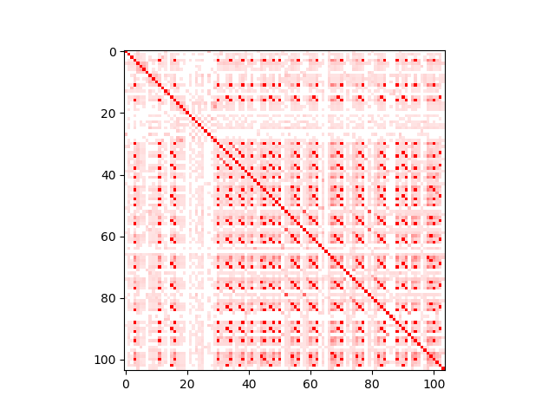
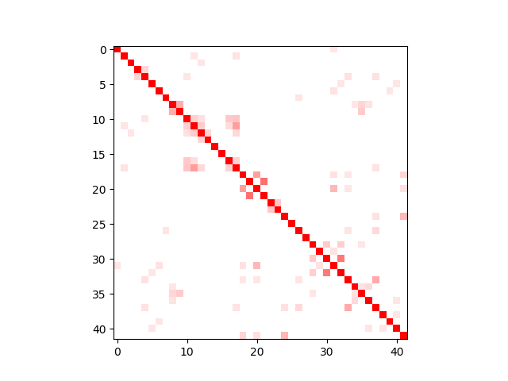
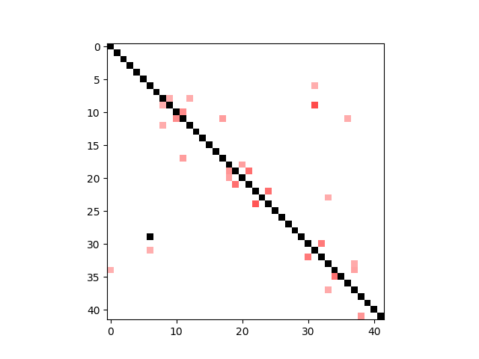
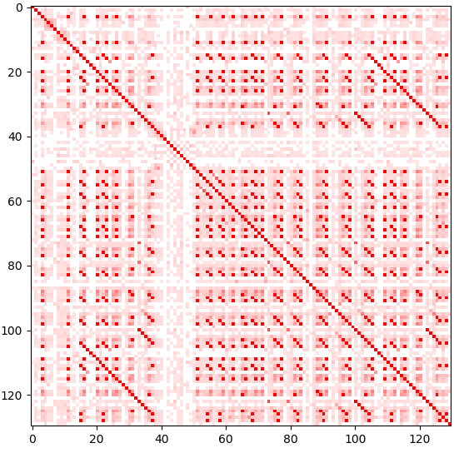
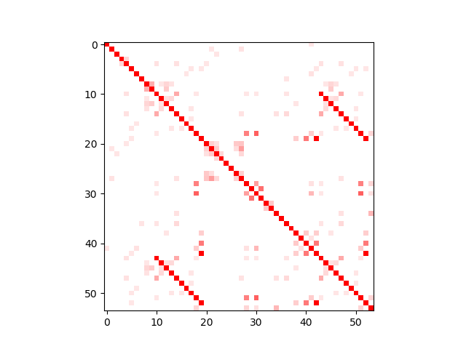
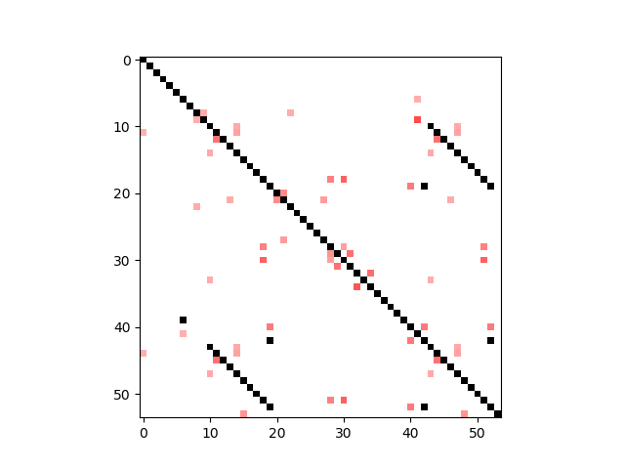
MVP2 – Duplication du code
Fichier candidat A
Fichier candidat A
(Après perturbation)

Slide 8
MVP3 – Détection des fraudes

Slide 9

MVP4 – Prediction du niveau des candidats

Slide 10
Démonstration !

